Slide 1
タイミングカード

Slide 2
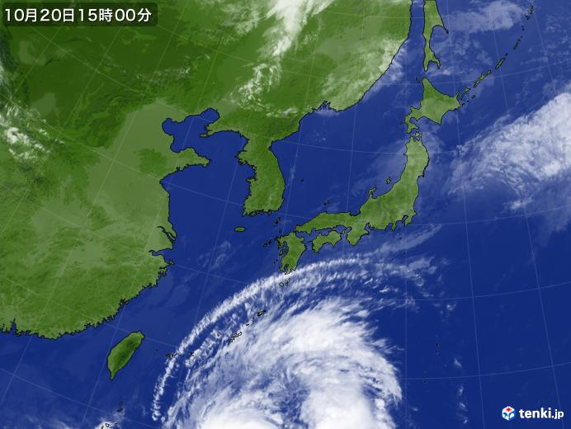
たいふう
はっせい
か まえ
○台風が発生【3日前】

Slide 3
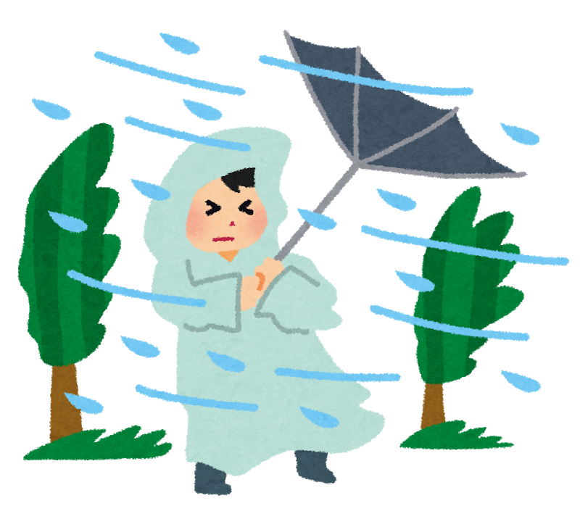
たいふう
ちか
あめ
かぜ
つよ
にちまえ
○台風が近づいて、雨や風が強くなる【1日前】

Slide 4
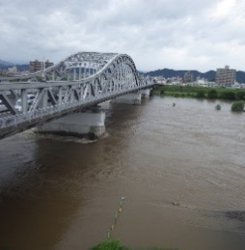
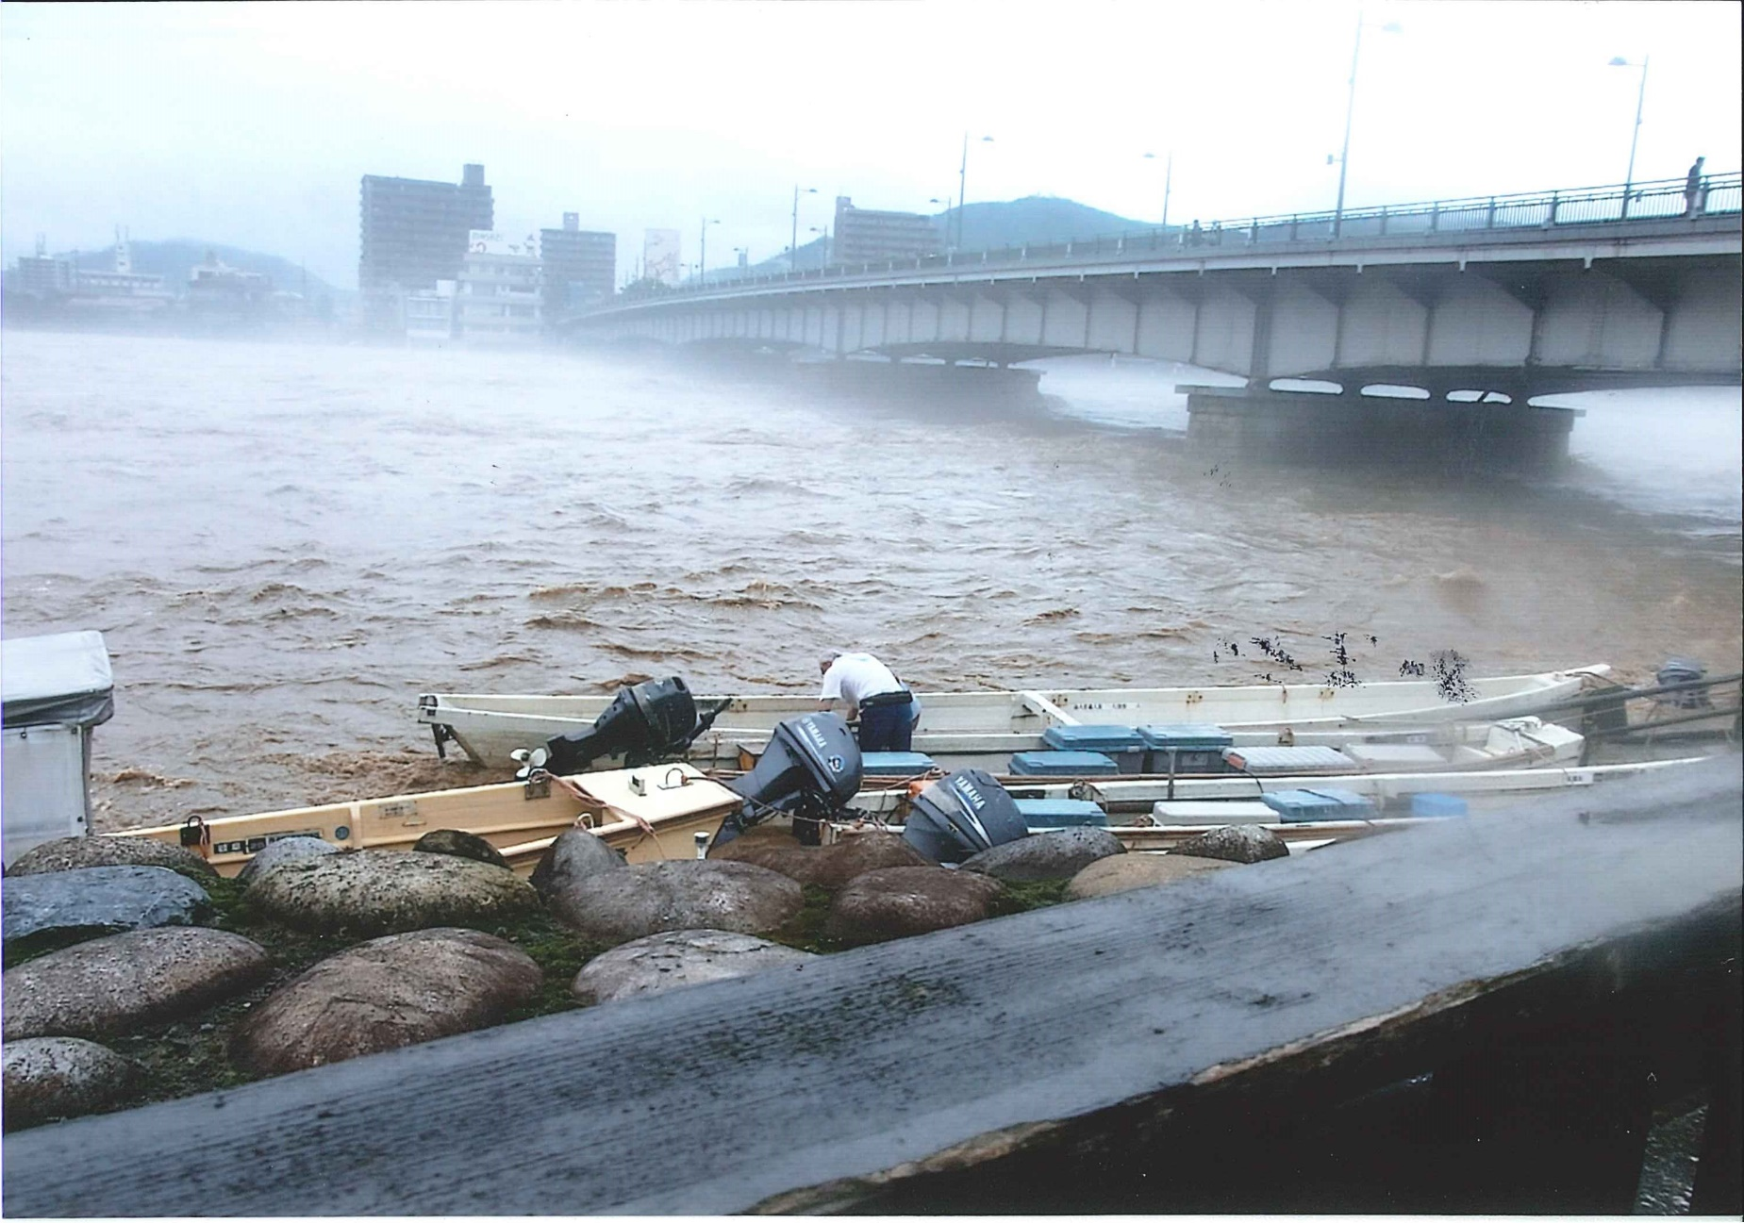
あめ
あつ
かわ
みず
ふ
はん にち まえ
○雨が集まって川の水が増える【半日前】

Slide 5
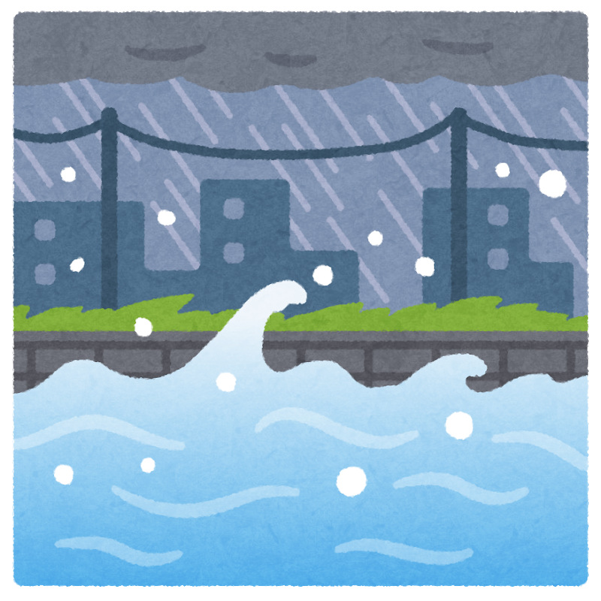
かわ
みず
じ かん まえ
○川の水がいっぱいであふれそう【5～3時間前】

Slide 6
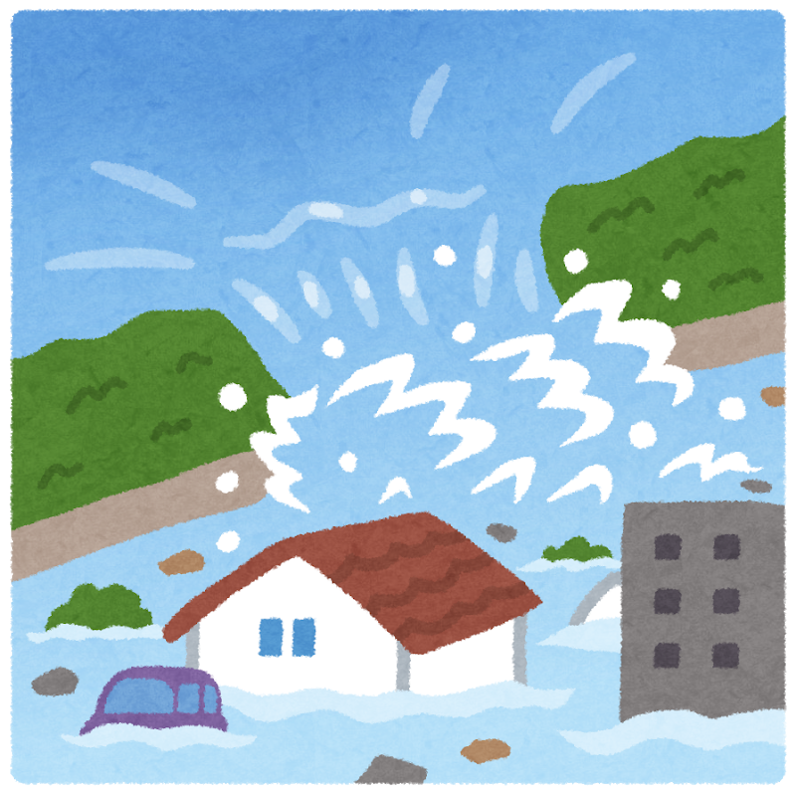
かわ
みず
じ
かん
○川の水があふれた【0時間】

